Slide 1
Elmarknaden vid ett vägskäl - mer politik eller mer marknad? Niclas Damsgaard, Sweco

Slide 2
Drivkrafter för en ny marknadsdesign
Politiska mål – klimat & förnybart
Subventioner till förnybart

Slide 3
Drivkrafter för en ny marknadsdesign
Politiska mål – klimat & förnybart
Subventioner till förnybart
1
Kraftig ökning av förnybar produktion – exemplet Tyskland
+243%
Installerad kapacitet, GW
Produktion, TWh
2009
2010
2011
2012
2013
2014
Produktion
Installerad kapacitet
(Och samtidigt låg efterfrågan)

Slide 4
Drivkrafter för en ny marknadsdesign
Politiska mål – klimat & förnybart
Subventioner till förnybart
1
Kraftig ökning av förnybar produktion – exemplet Tyskland
2
Fallande elpris
+243%
Installerad kapacitet, GW
Produktion, TWh
2009
2010
2011
2012
2013
2014
Produktion
Installerad kapacitet
(Och samtidigt låg efterfrågan)

Slide 5
Drivkrafter för en ny marknadsdesign
Politiska mål – klimat & förnybart
Subventioner till förnybart
1
Kraftig ökning av förnybar produktion – exemplet Tyskland
2
Fallande elpris
3
Finansiellt pressade kraftbolag
+243%
Nedskrivningar,
Miljarder euro
Installerad kapacitet, GW
Produktion, TWh
2009
2010
2011
2012
2013
2014
2010
2011
2012
2013
2014
Total
Produktion
Installerad kapacitet
(Och samtidigt låg efterfrågan)

Slide 6
Politiken formas i en dragkamp mellan olika mål – som ibland står emot varandra
Miljö
Leveranssäkerhet
Effektivitet
Europeisk konkurrenskraft

Slide 7
Politiken formas i en dragkamp mellan olika mål – som ibland står emot varandra
Miljö
✓
Generella styrmedel:
ETS eller koldioxidskatt
Leveranssäkerhet
✓
✓
Effektivitet
✗
Europeisk konkurrenskraft

Slide 8
Politiken formas i en dragkamp mellan olika mål – som ibland står emot varandra
Miljö
En ny marknadsdesign som kompensation för andra fel?
✓
Subventioner till förnybar produktion
Leveranssäkerhet
✗
✗
Effektivitet
✓
Europeisk konkurrenskraft

Slide 9
10 påståenden om Market Design
Den europeiska elmarknaden kommer att behöva en ny marknadsdesign
Energy-only marknaden har svårt att leverera nödvändiga investeringar i ny produktion
Valet mellan en strategisk reserv och en kapacitetsmarknad beror på hur ofta den förväntas användas
Införandet av kapacitetsmarknader kommer att leda till ökade investeringar i ny produktion
Införandet av kapacitetsmarknader kommer att leda till lägre priser på grossistmarknaden
Kostnaden för en kapacitetsmarknad kommer att öka när nya investeringar krävs
Att inkludera utlandsförbindelser i kapacitetsmarknader är långt ifrån enkelt
Flödesbaserad kapacitetsallokering (flow-based) kommer att leda till ett mer effektivt utnyttjande av elnätet
Nodprissättning kommer att medföra ett mer effektivt utnyttjande av elnätet, men till minskad likviditet på elmarknaden
Europas elmarknad är på väg tillbaka mot centralplanering

Slide 10
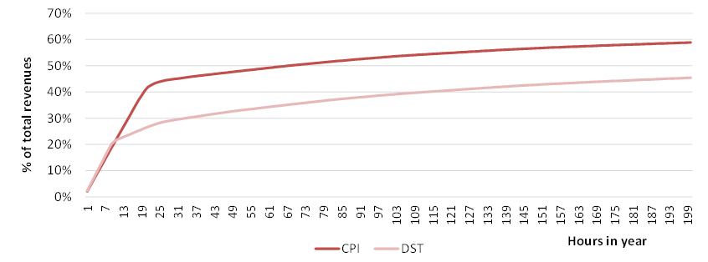
Men är det bara subventionerna som är problemet? Energy-only marknaden har svårt att leverera nödvändiga investeringar i ny produktion (?)
Kumulativ andel av nettointäkten för en CCGT i Tyskland 2030 i två scenarier
Flexibel produktion kan komma att behöva täcka sina kostnader under ett fåtal timmar
Kan innebära en (alltför) hög risk för en investerare
Oro för interventioner för att motverka höga priser
Kapacitetsmekanismer lyfts fram som en lösning
Ökad efterfrågeflexibilitet lyfts fram som en möjlig lösning på problemet

Slide 11
Många alternativa lösningar – vart kommer Europa att gå?
Risk för över-investeringar och låg effektivitet
✗
Hög(re) risk för producenter
✓
Effektiv marknad
✓
Låg(?) risk för producenter
”Energy-only”
Reglerade monopol
Marknad
Reglering/ centralplanering

Slide 12
Många alternativa lösningar – vart kommer Europa att gå?
Individualiserad leveranssäkerhet
Nya ”marknader” för systemtjänster
Strategisk reserv
UK:
Långa kontrakt för förnybart och kärnkraft
Kapacitetsmarknad
”Energy-only”
Frankrike
Kapacitetsmarknad
Reglerade priser kärnkraft
Upphandling CCGT
Reglerade monopol
Marknad
Reglering/ centralplanering

Slide 13
Marknad
Dagens situation
✗
Reglering
Avskaffande av subventioner till förnybart
Acceptans för volatila priser
Europeisk syn på leverans-säkerhet
Aktiva kunder
Konkurrens
Effektivitet
Centraliserad planering
Reglerade priser
Mindre volatila priser
Minskad effektivitet
Men också behov av kompletterande mekanismer

